Slide 1
PRESENTATION OF
SMA UNGGULAN
CT ARSA FOUNDATION
SUKOHARJO
TAHUN PELAJARAN 2020/2021
“MEMUTUS MATA RANTAI KEMISKINAN MELALUI PENDIDIKAN YANG BERKUALITAS
TIM PUBLIKASI

Slide 2
PENDIRI
SMA UNGGULAN CT ARSA FOUNDATION SUKOHARJO
Prof. Dr. H. C. Chairul Tanjung
Pembina
Drg. Anita Ratnasari, MARS
Ketua

Slide 3
Rumah anak madani
Didirkan pada tahun 2005 dengan jumlah anak yatim piatu korban bencana tsunami Aceh sebanyak 270 anak dan terus bertambah hingga 551 anak

Slide 4
JANGKAUAN SMA UNGGULAN
CT ARSA FOUNDATI
ON

Slide 5
Tentang
SMA UNGGULAN CT ARSA FOUNDATION SUKOHARJO
SMA Unggulan CT ARSA Foundation Sukoharjo didirikan pada 2018. Sekolah yang memberikan beasiswa penuh bagi siswa kurang mampu secara ekonomi dan berprestasi di bidang akademik dan nonakademik yang berdomisili di Jawa Tengah dan Daerah Istimewa Yogyakarta.

Slide 6
VISI
TERBENTUKNYA LULUSAN UNGGUL YANG MANDIRI, PEDULI LINGKUNGAN, DAN MENERAPKAN NILAI KEIMANAN MELALUI SISTEM MANAJEMEN SERTA SDM YANG ANDAL
MISI
1. Menyelenggarakan pembelajaran yang berkualitas agar peserta didik unggul dalam bidang akademik dan mandiri berbasis lingkungan
2. Mengembangkan sekolah berbudaya lingkungan sehingga tercipta lingkungan asri bestari
3. Menyelenggarakan pendidikan karakter dan mengembangkan potensi diri sehingga menghasilkan siswa yang mampu menerapkan nilai keimanan
4. Meningkatkan kualitas sumber daya pendidik dan tenaga kependidikan agar lebih andal serta peduli lingkungan
5. Menerapkan sistem manajemen mutu profesional untuk menghasilkan citra positif lembaga

Slide 7
EKSTRAKURIKULER
YANG DISELENGGARAKAN SMA UNGGULAN CT ARSA FOUNDATION SUKOHARJO
PRAMUKA PERTANIAN BASKET
BULU TANGKIS FUTSAL
SEPAK BOLA JURNALISTIK ENGLISH CLUB TAHFIDZ TAEKWONDO TEATER PENCAK SILAT KARATE
PEMROGRAMAN MULTIMEDIA SENI TARI
SENI MUSIK PASKIBRA SENI BATIK BOLA VOLLY
DAN MASIH BANYAK KEGIATAN LAINNYA
Let's get started!

Slide 8
PRESTASI

Slide 9
FASILITAS SEKOLAH

Slide 10
Keunggulan SMAU CT ARSA
BEASISWA PENUH SELAMA PENDIDIKAN
MENGAPA
Harus CT ARSA ?
TEMPAT TINGGAL DI ASRAMA TERPADU YANG MENDUKUNG PENGUATAN
AKHLAK
MERUPAKAN SALAH SATU SEKOLAH BARU TERBAIK DI SOLO RAYA SEKOLAH YANG MENYEIMBANGKAN ASPEK SPIRITUAL DAN AKADEMIK FASILITAS YANG MEMADAI DAN TERBAIK
TENAGA PENDIDIK YANG BERKUALITAS , BERPENGALAMAN DAN TERSERTIFIKASI
MEMILIKI EKSTRAKULIKULER YANG MENAMPUNG BERBAGAI POTENSI SISWA
TARGET LULUS PTN 100%

Slide 11
TIME LINE PENDAFTARAN
7 Desember 2020 -
23 Januari 2021
Pendaftaran peserta didik secara online
25 Januari – 5
Februari 2021
Rekapitulasi pendaftaran
1 - 5 Februari
2021
Pengumuman seleksi administrasi
7 – 11 Februari
2021
Tes Pemetaan Awal
Pekan III Februari 2021
Tes Potensi Akademik dan Psikotes
Pekan I Maret 2021
Pengumuman hasil Tes Potensi Akademik dan
Psikotes
Pekan II – III Maret 2021
Home visit
Pekan V Maret 2021
Tes kesehatan dan wawancara
Pengumuman akhir : Pekan III April 2021

Slide 12
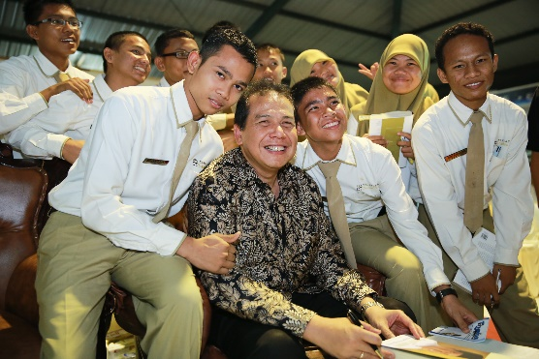
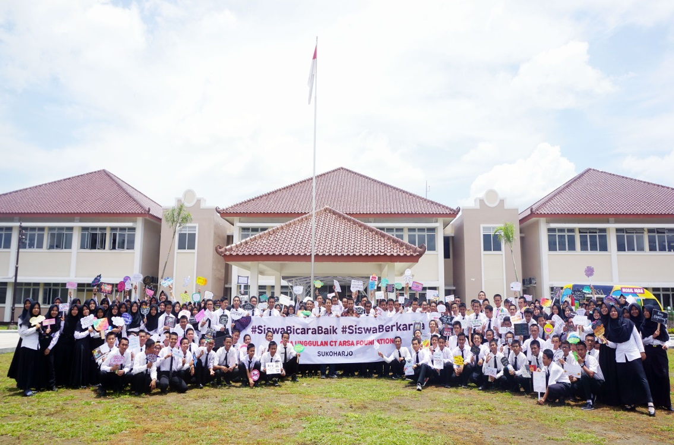
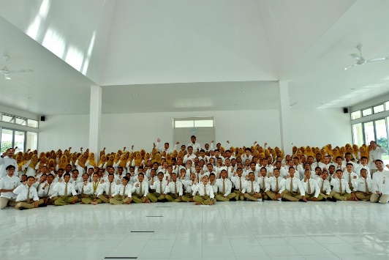
Terima Kasih
SMA UNGGULAN CT ARSA FOUNDATION SUKOHARJO
“Memutus mata rantai kemiskinan melalui pendidikan yang berkualitas”
http://smauctarsaskh.sch.id
@smau.ctafsukoharjo
@ctarsafoundation @SMAUCTAFSKH

